Slide 1
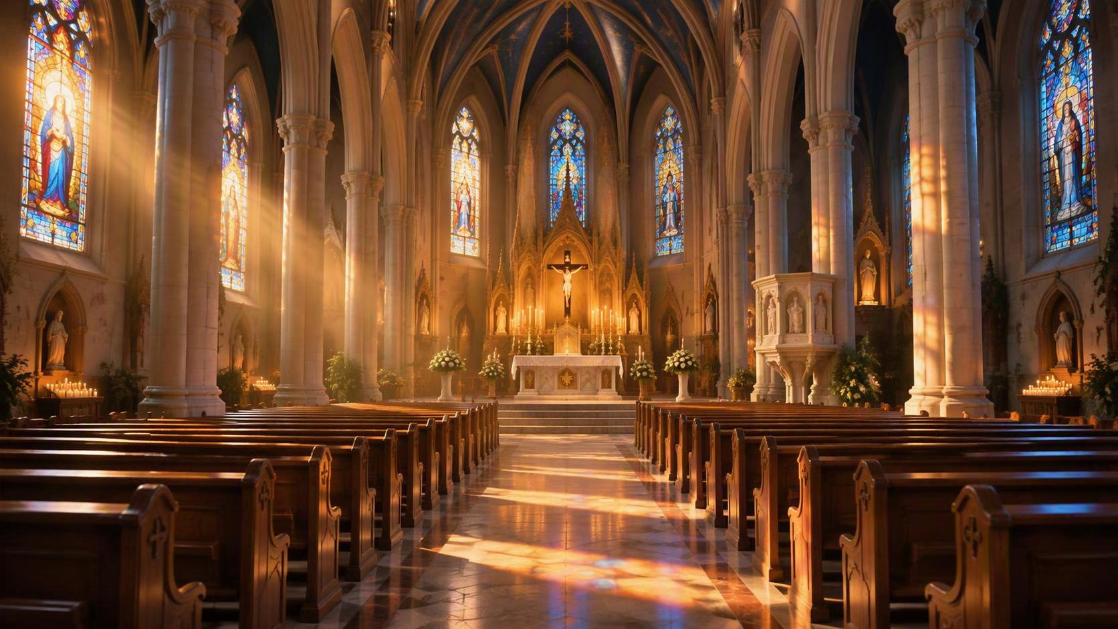

Encontro com os Pais dos Catequizandos
PARÓQUIA DA SENHORA DA HORA
Uma Catequese para nos formar, reformar e transformar
Ano Pastoral 2026–2027

Slide 2

Oração pelo Sínodo
1 / 5
Espírito Santo!
Eis-nos aqui, diante de Vós:
vinde a nós, ficai connosco,
dignai-Vos habitar em nossos corações.
Somos pobres, débeis e pecadores,
mas é em vosso nome que nos reunimos
em Sínodo Diocesano.
1

Slide 3
Oração pelo Sínodo
2 / 5
Sede Vós a ensinar-nos o caminho a percorrer,
a sugerir e efetivar as nossas decisões
e acompanhai-nos com o vosso auxílio,
unidos na verdade e na caridade,
e impelidos pela inabalável esperança
que em nós acendeis.
2

Slide 4
Oração pelo Sínodo
3 / 5
Concedei-nos humildade para escutar,
franqueza para falar,
e dar testemunho das vossas aspirações.
Que a ignorância não nos extravie,
não nos desvie a aceção de pessoas,
nem nos corrompam ambições ou medos.
3

Slide 5
Oração pelo Sínodo
4 / 5
Vós, que formais o Corpo de Cristo,
reformai-nos e transformai-nos
para sermos a Igreja do Porto que quereis,
e Cristo faça novas todas as coisas.
4

Slide 6
Oração pelo Sínodo
5 / 5
Assim, agradando-Vos sempre e em tudo,
pelo fiel desempenho da nossa responsabilidade
receberemos um dia o prémio eterno
da comunhão convosco,
que com o Pai e o Filho sois um só Deus,
pelos séculos dos séculos.
Ámen.
5

Slide 7
Sejam bem-vindos
PALAVRAS DE BOAS-VINDAS
Obrigado pela confiança que manifestaram ao pedir à Igreja que vos acompanhe e oriente na educação da fé dos vossos filhos.
Acolher
Explicar
Comprometer
Receber cada família e criar laços de confiança entre casa, catequese e comunidade.
Apresentar o caminho pastoral de 2026-2027 e o que ele pede a cada um de nós.
Identificar compromissos concretos para caminharmos juntos na educação da fé.

Slide 8
Somos companheiros de caminho
CATEQUISTAS E PAIS
Nós, catequistas, somos o rosto de uma comunidade que Deus chama e envia para colaborar convosco na educação da fé.
Vós, pais, sois os primeiros e insubstituíveis educadores da fé dos vossos filhos; não podemos nem queremos substituir-vos.
Sabemos que esta missão nem sempre é fácil. Por isso queremos acompanhar-vos como companheiros de caminho e oferecer instrumentos que ajudem a procurar Deus e a encontrar Cristo na sua Igreja.
O catequista não é um professor que dá a lição, «mas aquele que planta no coração a palavra da vida, para que dê frutos de vida bela».
Uma pulseira para as crianças: «Faz pul(s)ar a tua fé»
Queremos pular, avançar, fazer crescer na fé.

Slide 9
Caminhamos juntos
UM CAMINHO SINODAL
Queremos fazer este caminho de forma sinodal, isto é, juntos: na comunidade, nos grupos de catequese, na celebração e nos caminhos da vida.
Ninguém se torna cristão sozinho, nem cresce sozinho na fé. Caminhando em comunidade, podemos escutar-nos, colaborar, assumir responsabilidades e tomar melhores decisões.
Para isso, cada um precisa de renunciar à atitude de quem pensa: «Só eu é que sei».
«Ninguém pense ter todas as respostas. Cada um partilhe com abertura o que tem. Todos acolham com fé o que o Senhor inspira.»
Leão XIV
Aos adolescentes oferecemos um saco para o telemóvel: «Paróquia da Senhora da Hora | de Guifões: a rede que nos liga»

Slide 10
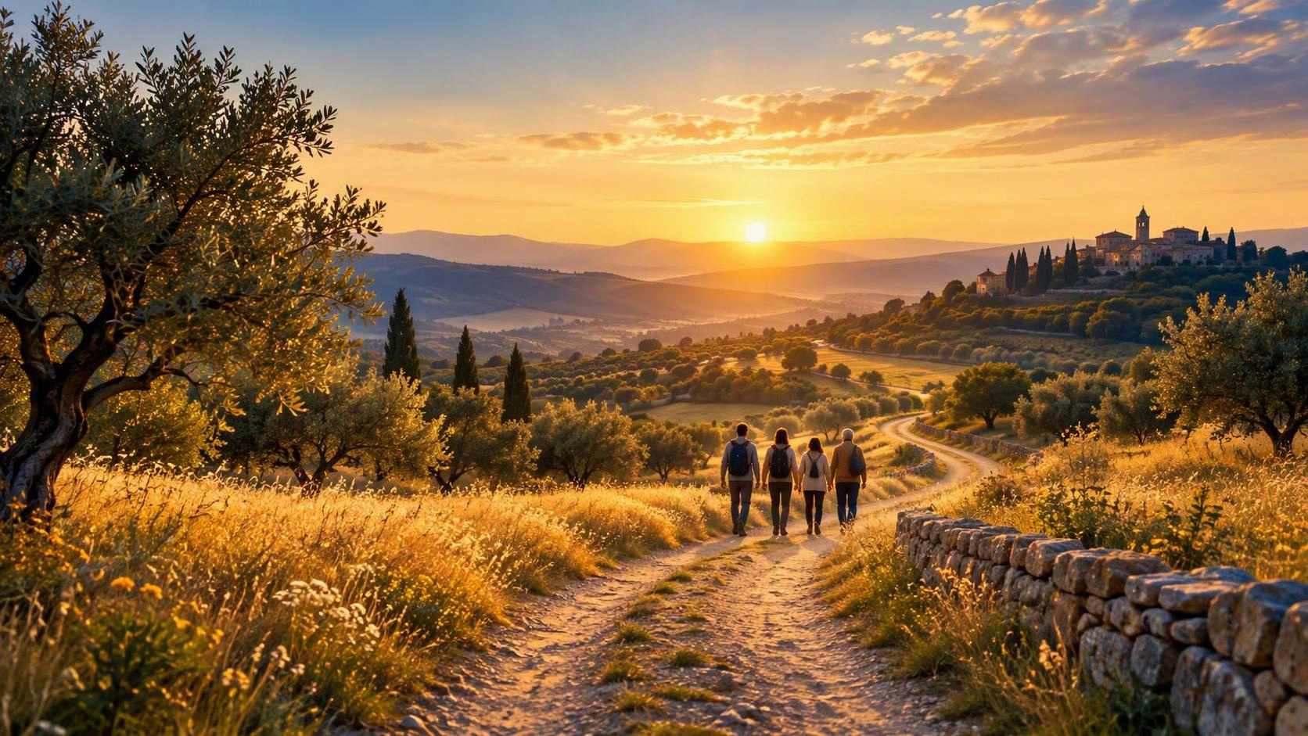
Obrigado, queridos pais
Obrigado por nos aceitarem como companheiros no caminho da fé. Este vai ser um ano de muitas bênçãos para todos nós. Porquê?

Slide 11


Marcas do novo ano pastoral 2026-2027
O HORIZONTE DO ANO
Dois acontecimentos importantes convidam-nos a escutar, discernir e caminhar juntos como comunidade.
A Visita Pastoral
O Bispo visita as comunidades da Senhora da Hora e de Guifões entre 17 e 29 de novembro, para nos animar e confirmar na fé.
O Sínodo Diocesano
A fase preparatória do Sínodo da Diocese do Porto, sob o lema «Ser Porto: Formar – Reformar – Transformar».

Slide 12
A Visita Pastoral
DE QUEM? QUANDO? PARA QUÊ?
De quem? | Do Bispo, sucessor dos Apóstolos, Cabeça e Pastor da Igreja. Na maior parte dos encontros estará connosco o Bispo Auxiliar D. Joaquim Dionísio. Na tarde e noite de 24 de novembro e no domingo, 29, no encerramento, estará o Bispo titular D. Manuel Linda.
Quando? | O Bispo visitará as comunidades paroquiais da Senhora da Hora e de Guifões entre os dias 17 e 29 de novembro.
Com que finalidade? | Animar-nos e confirmar-nos na fé, abrindo caminhos de esperança e fortalecendo o nosso amor a Cristo, à Igreja e ao próximo. O Bispo vem escutar-nos, conhecer-nos e ajudar-nos a discernir os caminhos de uma Igreja mais missionária.
A quem, com quem? | Em diálogo com as pessoas, nas autarquias, instituições sociais, escolas, centros de dia e lares. Estará com os grupos pastorais, com os Conselhos Económicos e com os Conselhos Paroquiais de Pastoral. Rezará e celebrará connosco a Eucaristia.

Slide 13
O Bispo quer conhecer a Catequese
ENCONTROS COM PAIS E CATEQUIZANDOS
Comunidade / Grupos | Data | Encontro | Missa
Senhora da Hora — Catequese ao sábado | Sábado, 21 de novembro | 14h30 | 16h00
Senhora da Hora — Catequese ao domingo | Domingo, 22 de novembro | 10h00 | 11h00
Guifões — Grupos de Catequese | Sábado, 28 de novembro | 15h30 | 17h30
Destacamos ainda
Crisma interparoquial
Convívio interparoquial
Igreja da Sagrada Família
21 de novembro, às 19h00
Salão paroquial de Guifões
Sábado, 28 de novembro, às 21h00

Slide 14
O Sínodo Diocesano
CAMINHAR JUNTOS
O que significa Sínodo?
O que é um Sínodo diocesano?
Não é só uma reunião
Vem do grego syn-hodos: caminho conjunto, caminhar juntos. Indica que a Igreja procura discernir a vontade de Deus através da participação de todo o Povo Santo, e não apenas de alguns.
Uma assembleia convocada pelo Bispo que reúne padres, diáconos, religiosos, religiosas e fiéis leigos de toda a Diocese, para refletir, dialogar e discernir sobre a vida e a missão da Igreja local.
Em espírito de oração e de escuta do Espírito Santo, é um processo espiritual e eclesial que envolve toda a Diocese — não apenas uma reunião de trabalho.

Slide 15
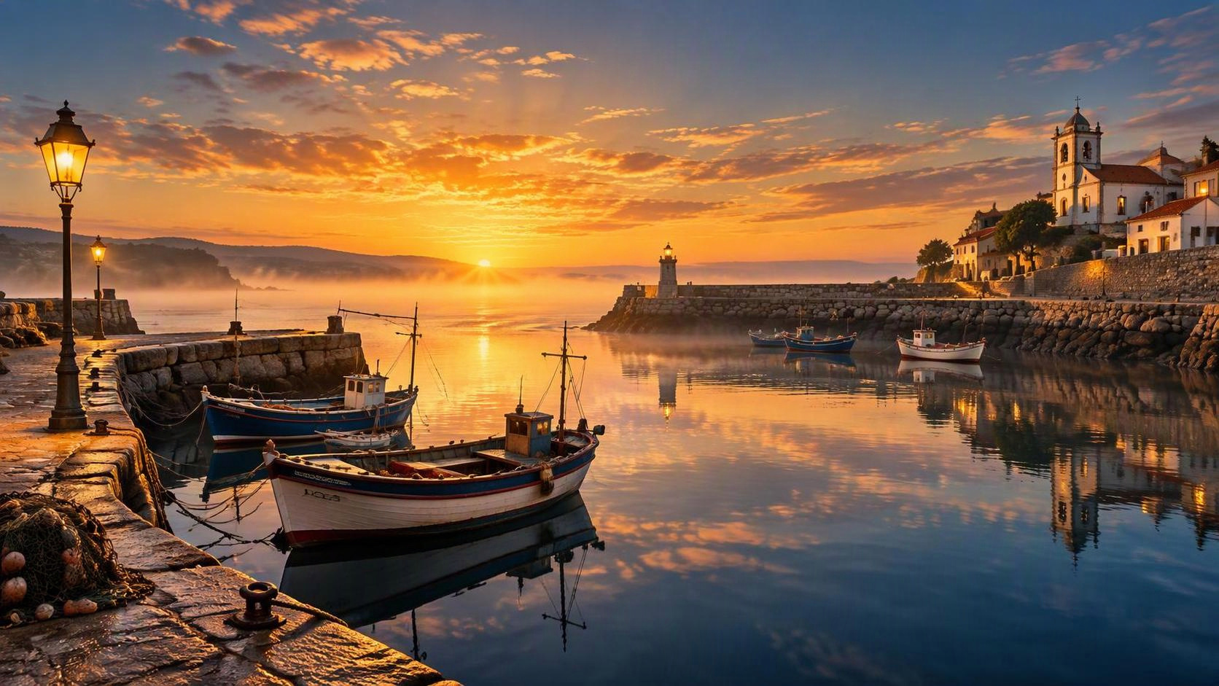
Ser Porto: Formar – Reformar – Transformar
O LEMA DO NOSSO SÍNODO
Ser Porto
A nossa identidade como Igreja diocesana: comunidade acolhedora, porto de abrigo, de partida e de chegada, que reúne a diversidade e se alegra na unidade.
Formar
O crescimento e a capacitação dos fiéis e das comunidades perante os desafios atuais.
Reformar
Melhorar estruturas e modos de funcionamento, para que sirvam melhor a missão e estejam mais conformes ao Evangelho.
Transformar
O horizonte final: uma verdadeira conversão pastoral e uma evangelização inspirada no Evangelho, de que somos protagonistas.

Slide 16

O lema inspira e desafia toda a Catequese
TRÊS VERBOS, UM CAMINHO
Que inspiração nos trazem estes três verbos e como podem concretizar-se na nossa Catequese?
Formar
Reformar
Transformar
Até que Cristo se forme em nós.
Uma formação integral, que atinge a mente, o coração e a vida.
Voltar à forma de Cristo.
Mudar hábitos, mentalidades e atitudes — a começar em mim.
Fazer novas todas as coisas.
O encontro com Cristo transforma a pessoa, o grupo e a comunidade.

Slide 17
Formar: até que Cristo se forme em nós!
FORMAR
A Catequese não é um ATL, uma aula de explicações ou um passatempo religioso. «Catequese» remete para a escuta da Palavra de Deus, que soa e ressoa no coração através do anúncio e do testemunho.
Por isso, a Catequese conduz ao anúncio, à escuta, à compreensão e à vivência da Palavra de Deus.
O que se espera da catequese é que cada um responda e corresponda, com o coração e a vida, à vontade de Deus.
A Catequese inicia-nos e integra-nos nas celebrações da Eucaristia e dos Sacramentos, preparando-nos para uma participação plena, consciente e ativa, piedosa e frutuosa na Liturgia.
A Liturgia é «o ventre materno onde a fé é acolhida, celebrada e alimentada» (Leão XIV). Uma Catequese desligada da Eucaristia é apenas doutrinamento, que não transforma a vida.

Slide 18
Formar Cristo em nós, não apenas informar
FORMAR
O grande objetivo da formação cristã é formar Cristo em nós. Como catequistas, estamos dispostos a lutar e a sofrer «até que Cristo se forme em vós» (Gl 4,19).
Queremos proporcionar encontros de Catequese não para dar «noções de doutrina», mas para ajudar cada um a conformar-se e a configurar-se a Cristo.
Somos chamados a ser «conformes à imagem de seu Filho» (Rm 8,29), para sermos «transformados na sua imagem» (2 Cor 3,18).
A Catequese está integrada na vida da comunidade e contribui para «formarmos um só Corpo em Cristo Jesus».
A formação é integral: uma fé conhecida e esclarecida, uma fé rezada e celebrada, uma fé vivida e comprometida.
«A plenitude da nossa formação é a conformação a Cristo; isto não tem que ver com um processo mental, abstrato, mas antes com transformarmo-nos n'Ele.»
Papa Francisco, Desiderio Desideravi 41

Slide 19
Reformar: a reforma começa em mim
REFORMAR — VOLTAR À FORMA DE CRISTO
É preciso passar…
De cristão passivo
a discípulo comprometido: a missão diz respeito a todos e todos têm lugar. Os pais não delegam a sua missão nos catequistas.
De cristão anémico
a cristão alimentado pela Palavra de Deus e pelos Sacramentos, sobretudo a Eucaristia.
De cristão espetador
a cristão comprometido.
De cristão individualista
a membro de um Corpo.
De uma fé recebida no Batismo
a uma fé conscientemente acolhida, vivida e renovada pela conversão diária.

Slide 20
Reformar: conversão pastoral da Catequese
REFORMAR
Mudar hábitos, mentalidades e atitudes. É preciso passar…
De uma catequese reduzida a uma aula teórica
a uma catequese que inicia, gera e forma na fé: uma fé conhecida e esclarecida, sentida e rezada, celebrada e partilhada, vivida e testemunhada.
De uma catequese de frequência intermitente
a uma catequese «com princípio, meio e fim»: assídua, sistemática, organizada, participada, ritmada pela fidelidade ao encontro semanal.
De uma catequese para «fazer a primeira comunhão», «a profissão de fé» ou «o Crisma»
a uma Catequese para «fazer discípulos missionários».
De uma Catequese que é depósito temporário dos filhos
a uma Catequese familiar em que pais e filhos caminham juntos. A Igreja é Mãe e porto de abrigo — não é baby sitter.
De uma catequese desligada da comunidade
a uma catequese que renova por dentro e por fora toda a comunidade.
De uma catequese separada da Eucaristia
a uma catequese que nela encontra a sua fonte e o seu cume.
De uma catequese infantil, «para meninos»
a uma catequese com todos e em todas as idades.

Slide 21
Transformar: fazer novas todas as coisas
TRANSFORMAR
A catequese proporciona o encontro com Cristo. E o encontro com Cristo transforma a vida. Não se trata de doutrinar, mas de facilitar este encontro com Cristo, que faz novas todas as coisas.
A catequese deve transformar o ambiente, a vida dos grupos e o estilo da comunidade, tornando-a mais alegre, mais jovem, mais dinâmica, mais inclusiva, mais intergeracional, mais atraente, mais missionária.
Só uma catequese que transforma a pessoa e a comunidade é capaz de formar pessoas que transformam o mundo, com a novidade e alegria do Evangelho.
Esta é a Catequese que nos forma, reforma e transforma
Depois do horizonte pastoral, passemos à organização concreta da Catequese: grupos, horários, catequistas, calendário e compromissos de participação.

Slide 22
Organização da Catequese — Infância (1.º a 3.º anos)
GRUPOS, HORÁRIOS E CATEQUISTAS
Ano | Gr. | Horário | Catequistas | N.º | Sala | Coord.
GIC (8) | Único | Sábado, 14h30 | Assunção Tavares | 8 | 9 | Padre Gonçalo
1.º (49) | A | Sábado, 14h30 | Vânia Novais (7 CNE + 4 irmãos) | 12 | 3 | Amélia Lopes
 | B | Sábado, 16h45 | Céu Rocha e Francisca Gabriela | 10 | 14
 | C | Sábado, 16h45 | Luísa Gouveia | 13 | 1-2
 | D | Domingo, 10h00 | Amélia Lopes | 14 | 14
2.º (68) | A | Sábado, 14h30 | Luísa Claro | 22 | 7 | Luísa Claro
 | B | Sábado, 14h30 | Carla Santos e Maria Camelo (CNE) | 11 | 6
 | C | Sábado, 16h45 | Ágata Inês | 12 | 7
 | D | Domingo, 10h00 | Anabela Ruivo e Thaís Almeida | 23 | 1-2
3.º (49) | A | Sábado, 14h30 | Carlos José, Marta Maia (CNE) e Benvinda | 21 | 4 e 5 | Aline Ribeiro
 | B | Sábado, 16h45 | Céu Americano e Ana Sofia | 14 | 4
 | C | Domingo, 10h00 | Aline Ribeiro e David Monteiro | 14 | Sala Nobre
Continua no slide seguinte

Slide 23
Organização da Catequese — Infância (4.º a 6.º anos)
GRUPOS, HORÁRIOS E CATEQUISTAS
Ano | Gr. | Horário | Catequistas | N.º | Sala | Coord.
4.º (49) | A | Sábado, 14h30 | Marta Monteiro e Manuel (10 são do CNE) | 18 | 14 | Estrela Costa
 | B | Sábado, 16h45 | Estrela Costa, João Paulo Diniz e Francisca Rodrigues | 8 | 6
 | C | Sábado, 16h45 | Fátima Garcia e Francisca Ruano | 11 | 5
 | D | Domingo, 10h00 | Ana Cristina Oliveira | 12 | 3
5.º (43) | A | Sábado, 14h30 | Noémia Santos e Sandra Santos | 23 | 1-2 | Noémia / Carla R.
 | B | Sábado, 16h45 | Conceição Antunes e Mariana Novais | 10 | 3
 | C | Domingo, 10h00 | Carla Rocha | 10 | 4
6.º (43) | A | Sábado, 14h30 | Ana Araújo (CNE) | 16 | 16 | A ver
 | B | Sábado, 16h45 | Paula Branco e Ana Cristina Vale | 20 | Sala Nobre
 | C | Domingo, 10h00 | Inês Sofia | 7 | 5
TOTAL NA INFÂNCIA: 311

Slide 24
Organização da Catequese — Adolescência e Adultos
GRUPOS, HORÁRIOS E CATEQUISTAS
Ano | Gr. | Horário | Catequistas | N.º | Sala | Coord.
7.º (26) | A | Sábado, 14h30 | Hermínia Félix e Nuno Conceição | 21 | 17 | Jerónima Sousa
 | B | Domingo, 10h00 | João Miguel Ventura (em conjunto com 8.º B) | 5 | 6
8.º (29) | A | Sábado, 14h30 | Márcia Paiva e Mariana Sousa | 26 | 13
 | B | Domingo, 10h00 | João Miguel Ventura (em conjunto com 7.º B) | 4 | 6
9.º (28) | A | Sábado, 14h30 | Jerónima Sousa (CNE) e Gabriela Nunes | 28 | Sala Nobre
10.º (19) | A | Sábado, 14h30 | Antónia Raquel (CNE) | 13 | S. Jov.
 | B | Sábado, 16h45 | Maria Emanuel e Hélder Pinto | 6 | 13
11.º (16) | A | Sábado, 14h30 | Ana Cristina Vale e Hermínia Félix | 16 | 12 Cripta
TOTAL NA ADOLESCÊNCIA: 117
TOTAL NA CATEQUESE DA INFÂNCIA E ADOLESCÊNCIA: 428
Percurso catecumenal: 18 || Catequese de adultos: 10

Slide 25
Calendário da Catequese e assiduidade
UM COMPROMISSO DE TODOS
Convosco têm o calendário da Catequese, dos encontros, das celebrações e das festas. Destacaremos as datas de cada ano e grupo.
Continuidade
Em conjunto
Interligados
A participação regular na Catequese e na Eucaristia é essencial para que o percurso de fé tenha continuidade.
Assumimos este compromisso juntos — famílias, catequizandos, catequistas e comunidade — cuidando para que cada encontro seja valorizado e preparado.
Os encontros estão interligados: a ausência num encontro compromete, para o próprio e para os demais, o desenvolvimento dos seguintes.

Slide 26
Dez mandamentos para a assiduidade (1-5)
ASSIDUIDADE
1
A participação regular na Catequese e na Eucaristia é essencial para que o percurso de fé tenha continuidade.
2
Os encontros estão interligados: faltar compromete o próprio e o grupo nos encontros seguintes.
3
A Catequese é uma escolha livre e um compromisso assumido pela família. Qualquer ausência deve ser comunicada ao catequista.
4
No caso de uma falta, dar satisfação ao catequista — oral ou escrita — é um procedimento obrigatório de cortesia e lealdade.
5
Mas essa satisfação não justifica, de si, qualquer falta, se não houver razões sérias para tal.

Slide 27
Dez mandamentos para a assiduidade (6-10)
ASSIDUIDADE
6
São razões sérias: outra atividade pastoral no mesmo horário, doença, luto, uma celebração sacramental de pessoa próxima ou um evento em que a presença seja absolutamente necessária (provas finais, etc.).
7
Estas circunstâncias são raríssimas e não será razoável, em situações normais, que ultrapassem o limite de cinco vezes por ano.
8
Festas de aniversário, atividades desportivas, falta de vontade ou passeios não escolares não são motivos razoáveis para faltar à Catequese e à Eucaristia.
9
Com três faltas sucessivas, os pais serão convidados a conversar com o pároco, para encontrar em conjunto a melhor forma de dar continuidade ao percurso.
10
Com uma acumulação excessiva de faltas, por motivos incontornáveis, será o caso de ponderar a vantagem de retomar o mesmo ano no ano seguinte.

Slide 28
Apelos aos pais
SEIS COMPROMISSOS
1
2
3
Igreja doméstica
Colaborar
Assiduidade
Fazer da família uma Igreja doméstica, com tempos de oração e de vida cristã partilhada.
Colaborar nas atividades da Catequese — no anúncio e na logística.
Zelar pela assiduidade na Catequese e na Eucaristia.
4
5
6
Missa dominical
Catequese de adultos
Grupos pastorais
Participar na missa dominical, acompanhando os filhos.
Inscrever-se na Catequese de adultos.
Integrar-se noutros grupos pastorais da comunidade.

Slide 29
Juntos, por caminhos de esperança!
DESAFIO FINAL
Cada família é convidada a escolher um compromisso concreto para este ano. Que compromisso queremos assumir hoje?
Rezar
Celebrar
Acompanhar
Colaborar
Rezar regularmente em família.
Participar fielmente na Eucaristia dominical.
Acompanhar de perto o percurso catequético dos filhos.
Colaborar numa atividade da comunidade.
Segue-se um tempo de diálogo e convívio.

Slide 30
Oração pelas Visitas Pastorais 2026
1 / 6
Deus Pai de bondade infinita,
que nunca abandonais o Vosso povo
e continuamente o visitais com a Vossa graça,
nós Vos louvamos e bendizemos,
pelo tempo oportuno desta visita pastoral.
1

Slide 31
Oração pelas Visitas Pastorais 2026
2 / 6
Vós vindes ao nosso encontro,
na pessoa do nosso Bispo,
Pastor enviado para nos confirmar na fé,
nos animar na esperança e nos reunir
na unidade do Vosso amor.
2

Slide 32
Oração pelas Visitas Pastorais 2026
3 / 6
Concedei-nos um coração aberto e disponível,
para acolher esta visita
como dom da Vossa presença
que nos anima, consola e encoraja,
e como apelo à conversão
que renove a nossa vida cristã.
3

Slide 33
Oração pelas Visitas Pastorais 2026
4 / 6
Que o Vosso Filho, Cristo vivo em nós,
renove todas as coisas,
e nos abra caminhos de esperança,
para que cada pessoa, nesta Igreja viva,
se sinta acolhida e comprometida,
chamada e enviada em missão.
4

Slide 34
Oração pelas Visitas Pastorais 2026
5 / 6
Enviai-nos o Vosso Espírito Santo,
para formar discípulos atentos à Vossa Palavra,
reformar as nossas comunidades na verdade do Evangelho,
e transformar o coração da Igreja e do mundo
com a força suave do Vosso amor.
5

Slide 35
Oração pelas Visitas Pastorais 2026
6 / 6
Vele por nós, Maria, Mãe da Igreja,
para caminharmos juntos,
na Unidade
do Pai, do Filho e do Espírito Santo.
Ámen.
6

Slide 36
Obrigado e bom caminho!
Paróquia da Senhora da Hora | Paróquia de Guifões · Ano Pastoral 2026–2027

